Slide 1



КЕАҚ «Д. Серікбаев атындағы Шығыс Қазақстан техникалық университеті»
Цифрлық технологиялар және жасанды интеллект мектебі
«ӨНДІРІС ҮДЕРІСІН АВТОМАТТАНДЫРУ» пәні бойынша
лекциялар курсы
6 - ЛЕКЦИЯ
Цифрлық технологиялар және жасанды интеллект мектебінің қауымдастырылған профессоры АЛИБЕККЫЗЫ К.
Өскемен, 2024 г.

Slide 2
6 ЛЕКЦИЯ - Қорғалатын жер үсті құрылымдарындағы технологиялық процестерді автоматтандыру
Дәріс мақсаты: қорғалған топырақтың АБЖ параметрлерін автоматтандыруды зерттеу.
Дәріс мазмұны: қорғалған топырақ құрылғыларындағы АБЖ технологиялық талаптары мен параметрлері.
6.1 Қорғалған топырақтың әртүрлі құрылғыларындағы АБЖ технологиялық талаптары мен параметрлері
Жылыжайлар, әсіресе қысқы жылыжайлар - бұл электр, жылу және сумен жабдықтау және кәріз жүйелерінің кең жүйелері бар өте күрделі, қымбат және энергияны қажет ететін техникалық нысандар.
Қорғалған топырақтың құрылымдары оқшауланған топыраққа, жылыжайлар мен жылыжайларға бөлінеді.
Қорғалған топырақ құрылымдарын салыстырмалы бағалау үшін жарық, жылу, су, ауа-газ және қоректік режимдерді сипаттайтын бірқатар көрсеткіштер қолданылады.
Жарық режимі қорғалған топырақтың жарық өткізгіш қоршаулары арқылы жарық пен инфрақызыл күн энергиясының интегралды өткізгіштік коэффициентімен сипатталатын күн энергиясын пайдалану дәрежесімен анықталады.
Ауа-газ режимі негізінен Фотосинтездің өнімділігін және көкөніс дақылдарының соңғы өнімділігін анықтайды. Өсімдіктерге тыныс алу үшін оттегі және фотосинтез үшін көмірқышқыл газы (көмірқышқыл газы) қажет. Көмірқышқыл газы (СО₂) ең үлкен мәнге ие. Жылыжайлардағы СО₂ мөлшері табиғи газды арнайы оттықтарда жағу немесе қазандықтардан газдарды пайдалану арқылы жоғарылайды.
Өсімдіктердің қалыпты өсуі және оларды аурулардан қорғау үшін өсімдіктердің ауа бөлігіндегі ауаның біртіндеп өзгеруі қажет. Оңтайлы ауа-газ режимі егіннің 20% - ға дейін өсуін қамтамасыз етеді.
2

Slide 3

Өсімдіктердің тіршілігінде құндылығымен анықталатын қоршаған ортаның реакциясы маңызды рөл атқарады. Құндылықты бақылау қажеттілігі сұйық минералды тыңайтқыштарды топыраққа дайындау және енгізу кезінде туындайды.
Көкөністерді қоректік ерітінділермен топырақсыз өсіру гидропоникалық әдіс деп аталады (гидропоника грекше «сумен жұмыс»).
Қорғалған топырақты жылыту әдістері. Күн жылытуы басқа қосымша жылыту түрлерімен бірге қорғалатын жердегі құрылымдарда қолданылады.
Биологиялық қыздыру органикалық материалдардың микроорганизмдермен ыдырауы кезінде бөлетін жылу есебінен жүзеге асырылады. Биоотын ретінде малдың көңі, қала қалдықтары және өнеркәсіптік кәсіпорындардың органикалық қалдықтары пайдаланылады.
Суды жылыту - оның жоғары өнімділігі мен экономикалық көрсеткіштеріне байланысты жылытудың ең кең таралған түрі. Ол конструкцияның қарапайымдылығымен және төмен еңбек сыйымдылығымен, пайдаланудың қарапайымдылығымен және зауыттар мен пайдаланушы персоналға зиянсыздығымен, қолжетімділігімен және жылуды пайдаланудың жоғары пайызымен (65...70%) сипатталады.
Электр жылыту негізінен жылыжайларда қолданылады. Бұл топырақ, ауа және аралас болуы мүмкін - топырақ-ауа. Электрлік жылыту үшін арнайы қыздыру сымдары, құбырлы, жалаңаш сым, асфальтбетон, электрод және басқа қыздыру элементтері қолданылады.
3

Slide 4
Күзетілетін жерүсті құрылымдарында механикаландырылған және автоматтандырылған технологиялық процестер (операциялар). Қорғалған топырақ 1 м² аумаққа 18 адам-сағатқа дейінгі жылдық еңбек шығындарымен сипатталады. Өсімдіктер жақсы дамып, жылыжай микроклиматының оңтайлы мәндерімен ғана жеміс береді. Жылыжайлардағы технологиялық процестерді механикаландыру және автоматтандыру деңгейі айтарлықтай жоғары.
Ауа мен топырақ температурасын автоматты басқару. Өсімдіктердің өсуін анықтайтын маңызды факторлар: температура, жарық, ауа ылғалдылығы және қоршаған ортаның газ құрамы.
Микроклиматты бақылау жүйесінің міндеті температураға байланысты фотосинтездің максималды қарқындылығы үшін жағдайларды қамтамасыз ету болып табылады, өйткені жоғары температурада тыныс алу (фотосинтезге кері процесс) фотосинтезден басым бола бастайды. Оңтайлы ішкі температура өсімдіктің түрі мен даму кезеңіне байланысты.
Көп аралық блоктар мен ангарлы жылыжайларда температураны бақылауды автоматтандыруға арналған техникалық шешімдер ерекшеленеді, сондықтан одан әрі дербес қарастырылады.
4

Slide 5




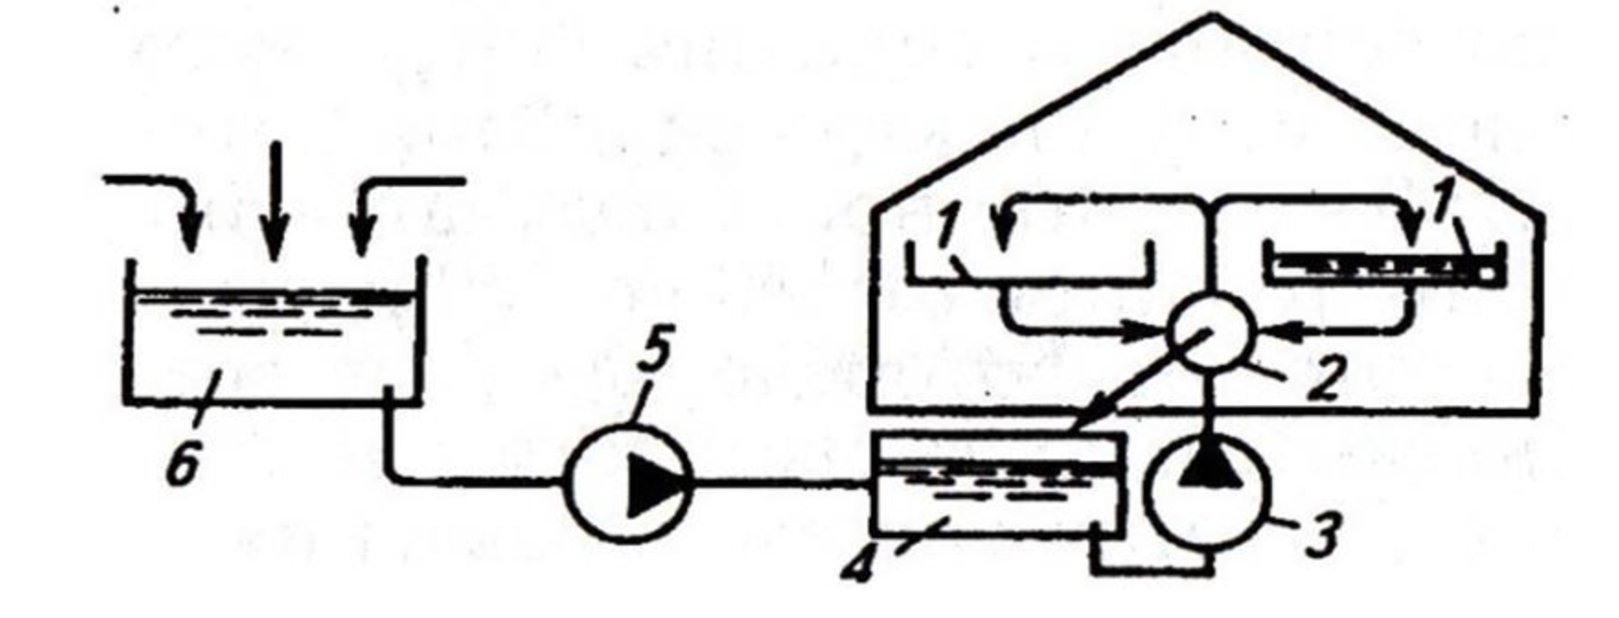
6.2 Жылыжайлардағы микроклимат параметрлерін автоматтандыру
Гидропоникалық әдіс бірқатар артықшылықтарға ие (өнімділікті арттыру, техникалық қызмет көрсету шығындарын азайту және т.б.), бірақ жылыжайларды тіректермен (паллеттермен) 7 (6.1 сурет), резервуарлар 4, ерітінді дайындауға арналған құрылғылар 6, сорғылар 3 қосымша жабдықты қажет етеді. , 5 .
Арық жылыжай үшін тиімді жылыту жүйесі (6.2, а-суретті қараңыз) электрлік болып табылады, мысалы, жерге (топырақты жылыту 1) және қабырғаларға (ауа жылыту 2) төселген жылыту сымын пайдалану. Жылыжайды жылытуды басқару схемасы (6.2, б-суретті қараңыз) топырақ пен ауа температурасы белгіленген шектерге дейін төмендеген кезде топырақ пен ауа температурасының датчиктерін пайдаланатын ток релесін , ажыратқыштарды , жылытқыштарды қамтиды.
6.1 сурет – Гидропоникалық жылыжайдағы ерітінді циркуляциясының схемасы
5

Slide 6
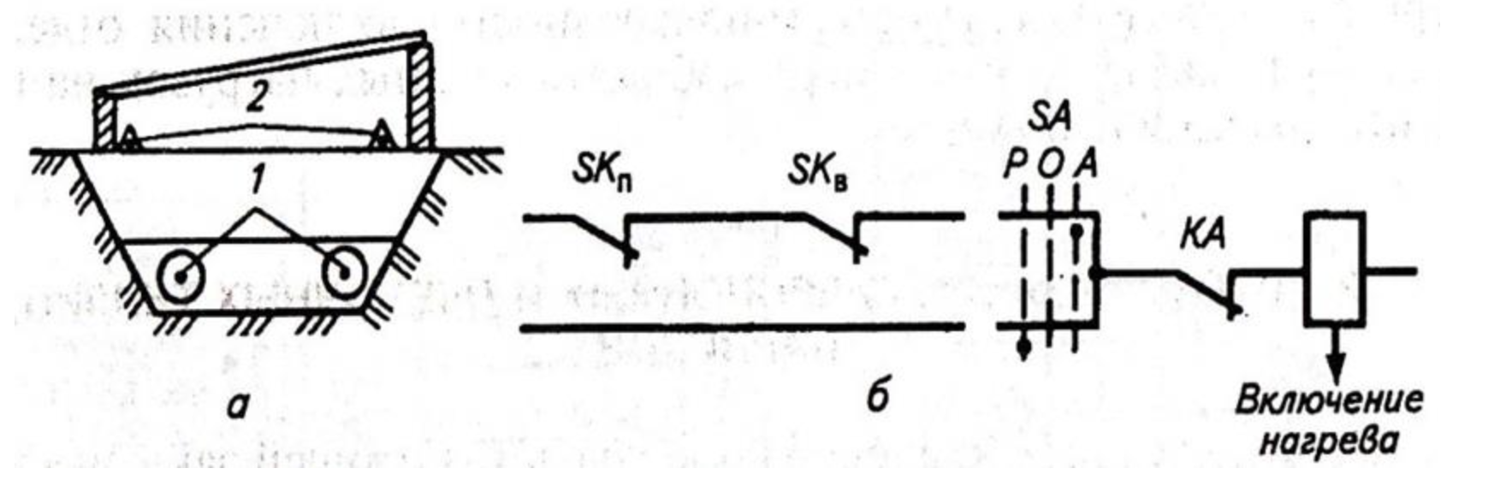
6.2 сурет - Электр жылытылатын жылыжай (а) және оны автоматтандыру схемасы (б)
6

Slide 7



6.3 Жылыжайлардағы микроклимат параметрлерін автоматтандыру және тауарлық өндірістегі жабдықтардың жиынтықтарын талдау
Суық (жылыту режимі) және жылы (желдету режимі) маусымдары үшін температураны реттеу жүйелері айтарлықтай ерекшеленеді.
БЖ жылыту режимі. Суық мезгілде жылыжайдағы температураны реттеуге салқындатқыштың температурасын
(сапасын) немесе ағынын (санын) өзгерту арқылы қол жеткізуге болады. АБЖ типтік нұсқасы жылыжай ішіндегі температураның ауытқуын басқаруға арналған бір тізбекті жүйе болып табылады.
БЖ желдету режимі. Жылы мезгілде жылыжайдағы температураны реттеуге саңылауларды ашу дәрежесін өзгерту немесе булану салқындату жүйесін пайдалану арқылы қол жеткізуге болады.
Температура режимі бойынша екі автоматты басқару жүйесінің жұмысының тәуелсіздігі желдету режиміндегі температура реттегішінің қыздыру режиміндегі реттегіштен 2...4°С жоғары температурада жұмыс істеуіне байланысты мүмкін болады.
Ангар жылыжайларындағы микроклиматты автоматты бақылау. Ангарлық жылыжайларда негізінен аралас жылыту қолданылады: су (топырақ және ауа) және жылытқыш (ауа). Негізгі жылыту жылыту регистрлері арқылы, ал қосымша жылыту ауа жылытқыштарымен қамтамасыз етіледі.
Бұл жинақтың негізгі элементтік базасы микропроцессорлық логикалық элементтер болып табылады.
Ауа мен топырақтың ылғалдылығын, суару суының температурасын автоматты бақылау. Жылыжайдағы ауаның салыстырмалы ылғалдылығы стационарлық ылғалдандыру жүйесі арқылы бақыланады.
Суару суының температурасын автоматты реттеу. Агротехникалық нормаларға сәйкес суару суының температурасы 22...25°С болуы керек.
7

Slide 8

6.4 Жылыжайлардағы технологиялық процестерді автоматтандыру
Минералды тыңайтқыш ерітінділерінің концентрациясын автоматты басқару жүйесі ±10% дәлдікпен осмостық қысымның 0-ден 0,2 МПа диапазонында ерітінділердің концентрациясын өлшеуге және бақылауға мүмкіндік береді. Суару суындағы тыңайтқыштардың концентрациясы кондуктометриялық типті DKU сенсорымен (ерітіндінің электр өткізгіштігіне негізделген) өлшенеді. Ол температура қателерін өтеуге арналған кіріктірілген термисторға ие.
Көмірқышқыл газының мөлшерін автоматты бақылау және өсімдіктерді қосымша жарықтандыру. Жылыжайдағы фотосинтез жылдамдығы концентрацияға байланысты. Көмірқышқыл газының мөлшері табиғи газды арнайы генераторларда жағу немесе жылыжайға жылыжай қазандықтарындағы түтін газдарын беру арқылы белгілі бір деңгейде сақталады ( жиі болса, арнайы газ баллондарынан). Қорғалатын жер құрылымдарындағы жасанды сәулелендіру көшет өсіру кезінде және асыл тұқымды мақсатта қолданылады.
8

Slide 9

ҚОРЫТЫНДЫ
Ғылыми-техникалық және өндірістік мәселелердің кең ауқымын қамтитын өндірістік автоматика білімнің әртүрлі салаларындағы жетістіктерге негізделген. Сонымен бірге, бір жағынан, автоматика басқа ғылымдар мен өндірістерге қиындықтар туғызып, олардың одан әрі дамуын ынталандырса, екінші жағынан, оларды сапалы жаңа техникалық құралдармен және зерттеу әдістерімен жабдықтайды.
9

Slide 10
Қолданылған әдебиеттер
1. Мартыненко И.И., Лысенко В.Ф. Проектирование систем автоматики. — Агропромиздат, 1990. - 243 с.
2. Бородин И. Ф., Судник Ю. А. Автоматизация технологических процессов. - М.: КолосС, 2003. - 344 с.
3. Бородин И.Ф., Недилько Н.М. Автоматизация технологических процессов. – М.: Агропромиздат, 1986. – 368 с.
4. Курсовое и дипломное проектирование по автоматизации технологических процессов Ф.Д. Изаков, В.Р. Казедаев и др. – М.: Агропромиздат, 1988. - 183 с.
5. Захаров А.А. Практикум по применению теплоты в сельском хозяйстве – М.: Агропромиздат, 1985. - 175 с
6. Лукас В.А. Теория автоматического управления – М.: Недра 1990 – 416 с.
7. Средства автоматики и телемеханики Н.И. Бохан, И.Ф.Бородин, Ю.В. Дробышев и д.р. – М.: Агропромиздат, 1992. - 351 с.
8. Утешев У. Электротермические установки в животноводстве. Алма-Ата, КазСХИ. 1988. – 102 с.
9. Кудрявцев И.Ф., Карасенко В.А. Электрический нагрев и электротехнология - М.: Колос, 1975. – 384 с.
10. Исследование и выбор элементов систем автоматизации технологических процессов. Методические указания к курсовой работе для студентов специальности 311400. - Саратов, 1997. - 50 с .
11. Детальная разработка автоматизации технологического процесса в дипломном проекте на электрификации сельскохозяйственного объекта. Методические указания по дипломному проектированию. - Саратов, 1998.- 48 с.
12. Кирилин Н.И. Методическая разработка по расчету оптимальных систем автоматического управления сельскохозяйственными производственными процессами в курсовых и дипломных проектах. - М.: МИИСП им. Горячкина, 1992. – 70 с.
13. Наладка автоматических систем и устройств управления технологическими процессами. Справочное пособие под редакцией А.С. Клюева. - М.: Энергия, 1977. – 400 с.
14. Зайцев А.М., Жильцов В.И, Шавров А.В. Микроклимат животноводческих комплексов. - М.: Агропромиздат, 1986. - 192 с.
10

Slide 11
НАЗАРЛАРЫҢЫЗҒА РАХМЕТ!

